Slide 1
Dermatomykózy
Doc. MUDr Ivana Kuklová, CSc
Dermatovenerologická klinika 1. LF UK a VFN

Slide 2
Kožní choroby vyvolané houbami
dermatofytózy
antropofilní dermatofyty
zoofilní dermatofyty
geofilní dermatofyty
kandidózy
Candida albicans
non-albicans druhy
saprofytické povrchové mykózy
Malassezia furfur, globosa… (pityriasis versicolor)
Ostatní vláknité mikromycety (Scopulariopsis, Aspergilus, Acremonium…)
Notes:
35 druhů dermatofytů, ČR 15 druhů

Slide 3
Vyšetřovací metody
Mikroskopické vyšetření
nebarvený nativní louhový preparát (20% KOH)
Kultivace
Sabouraudův agar, 3 týdny při pokojové teplotě
Woodovo světlo
tinea capitis fluoreskuje žlutozeleně
pityriasis versicolor fluoreskuje žlutozeleně
erythrasma fluoreskuje červeně
Notes:
Před odběrem nehtů nutno měsíc neléčit, kůže alespoň 14 dní

Slide 4
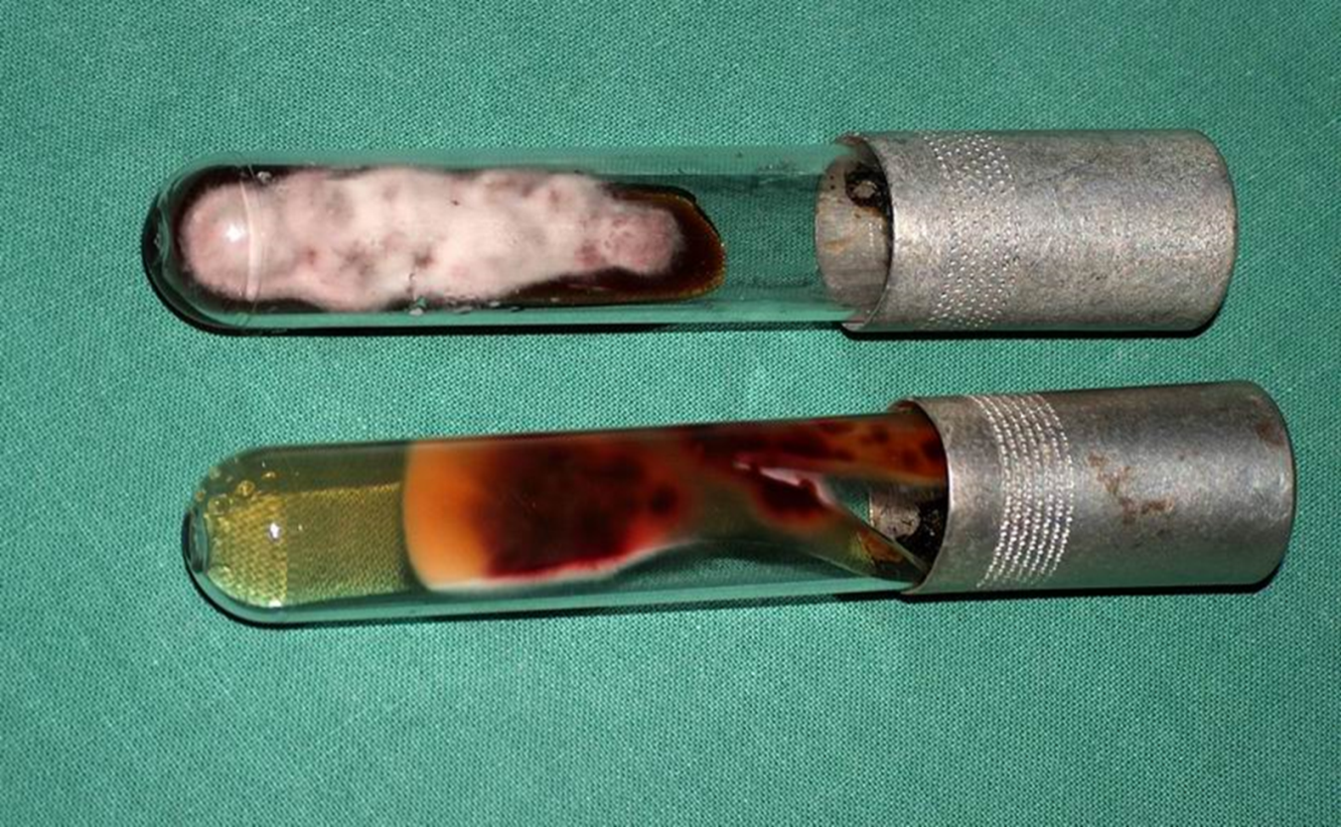
Mykologické vyšetření
r. 2011
pozitivita mikroskopického vyšetření je o 28,6 % vyšší než kultivace
Notes:
K identifikaci vyvolávajícího agens slouží kultivační vyšetření. Materiál z kůže, nehtů a sliznic očkujeme na Sabouraudův glukózový agar s příměsí antibiotik. Dermatofyty kultivujeme nejméně 3 týdny, kvasinky 2-3 dny. Nejčastějším vyvolavatelem kožních mykóz ve střední Evropě je T. rubrum (5,9), obr.1.
K dosažení vyšší záchytnosti mykologického vyšetření je nutné, aby před odběrem nebyly nehty nejméně měsíc ničím ošetřovány, neměly by být nalakovány ani čerstvě odlakovány. Kůže by neměla být ošetřována alespoň 10 dní před odběrem. Všechny tyto prostředky brání růstu dermatofytů i kvasinek na živných půdách, tím se úspěšnost záchytu vyvolavatele snižuje.

Slide 5
Dermatofytózy (tinea)
Na základě lokalizace rozlišujeme:
tinea pedum,
tinea unguium,
tinea manuum,
tinea inguinalis,
tinea corporis,
tinea faciei,
tinea barbae,
tinea capitis.

Slide 6
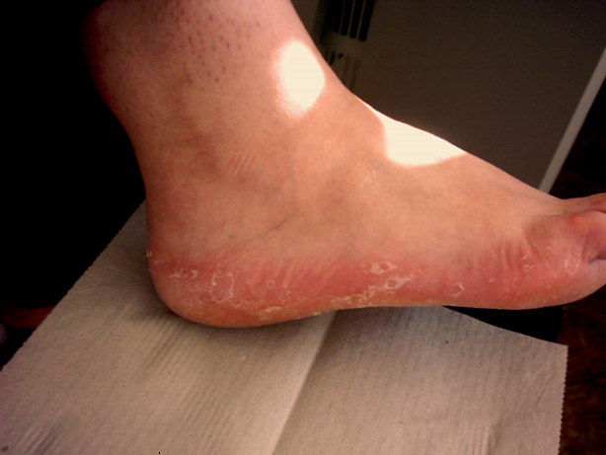
Tinea pedum
forma interdigitální (intertriginózní)
forma skvamózní až hyperkeratotická
forma vesikulo-bulózní (dyshidrotická)
Notes:
Nejčastější kožní dermatofytózou je tinea pedis, její incidence se pohybuje mezi 20 až 70 %. V patogenezi hraje roli především vlhké a teplé mikroklima v obuvi, mezi podpůrné faktory patří hyperhidróza a akrocyanóza. Vyvolavatelem je nejčastěji T. rubrum, event. T.interdigitale. Spory těchto antropofilních dermatofytů se vyskytují téměř ubikviterně a zůstávají virulentní několik měsíců především na podlahách společných sprch, umýváren, fit center, vyskytují se na hotelových kobercích, v saunách a kolem bazénů. Nejčastější formy tinea pedum začínají obvykle mezi 3. a 4. prstem, později postihují i ostatní interdigitální prostory. Tvoří se zde macerované vrstvy kůže, eroze a ragády (intertriginózní typ), dyshidroziformní typ se projevuje tvorbou drobných puchýřků na zánětlivém podkladě, tyto projevy vznikají nejčastěji v létě během teplých dní. Skvamózně hyperkeratotický typ tiney je charakterizován deskvamací celé plosky nebo její části. Hlavním diagnostickým znakem bývá současné postižení nehtů (6). Do mezipstních prostor je vhodné použít naftifin ve formě roztoku.

Slide 7
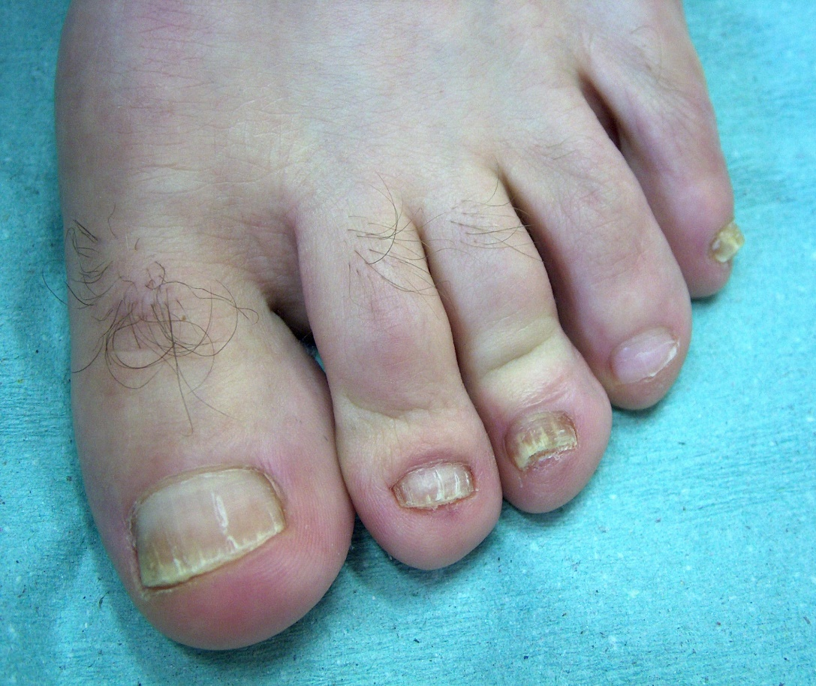
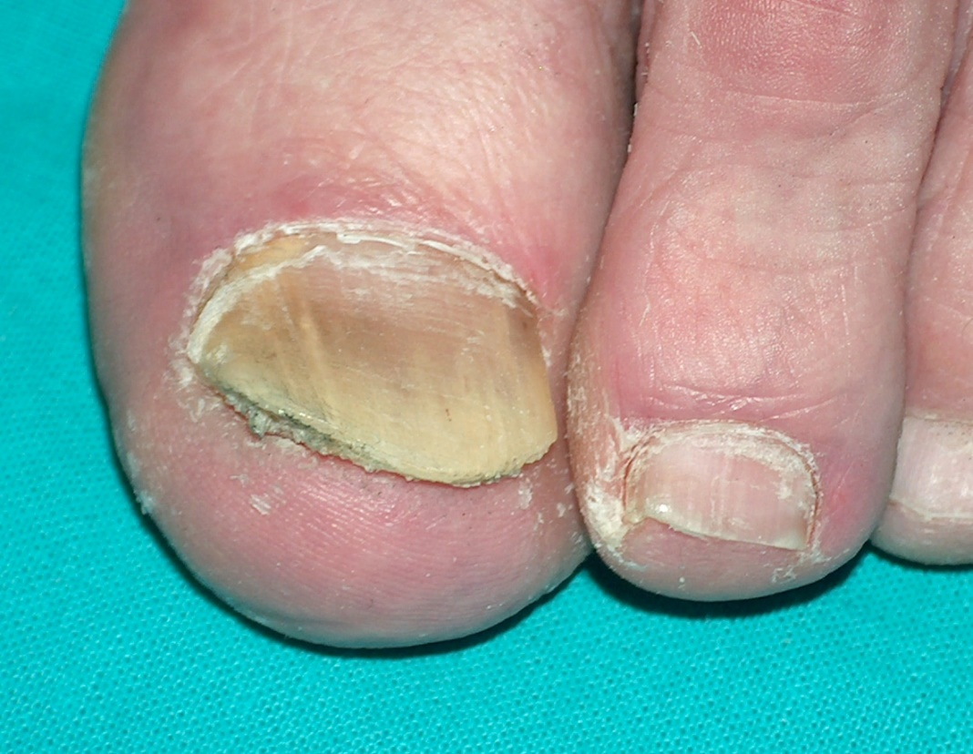
K vyvolavatelům onychomykóz patří nejčastěji T. rubrum a T. interdigitale.
Notes:
K vyvolavatelům onychomykóz patří nejčastěji T. rubrum a T. interdigitale. V 80 % případů onychomykóz jsou postiženy nehty prstů na nohou, nehty rukou jsou postiženy vzácněji. Infekce proniká z hyponychia do nehtového lůžka. Typický případ onychomykózy představuje distálně-laterální typ a totálně dystrofický typ. Nehet je deformovaný, většinou žlutě zbarvený, drobivý, v okraji nehtu a později v celém rozsahu bývá subunguální hyperkeratóza. Superficiální bílá onychomykóza se vyskytuje méně často a postihuje spíše povrch nehtové ploténky, vzácná je i proximální subunguální onychomykóza. Lokální léčba naftifin roztokem je indikována tehdy, pokud je postiženo méně než 30 % nehtové ploténky, roztok by měl být aplikován 2x denně. Při rozsáhlejším postižení jsou indikována systémová antimykotika.
Vyvolavatelé infekce pronikají z hyponychia do nehtového lůžka. Typický případ onychomykózy představuje distálně-laterální typ, nehet je deformovaný, většinou žlutě zbarvený, drobivý, v okraji nehtu a později v celém rozsahu bývá subunguální hyperkeratóza (obr.2). Superficiální bílá onychomykóza se vyskytuje méně často a postihuje spíše povrch nehtové ploténky, u imunosuprimovaných pacientů se může objevit proximální subunguální onychomykóza.
unguis incarnatus,
traumatická onychopatie,
psoriasis unguium
klešťovitý nebo trubkovitý nehet,
sekundární změny nehtů při osteoartritidě, onychogryphosis,
subunguální veruka,
nehtový lichen planus,
myxoidní cysta v oblasti nehtové matrix,
ekzémová onychopatie,
onychodystrofie při cévních či metabolických poruchách.

Slide 8
Dif. Dg. Psoriasis

Slide 9
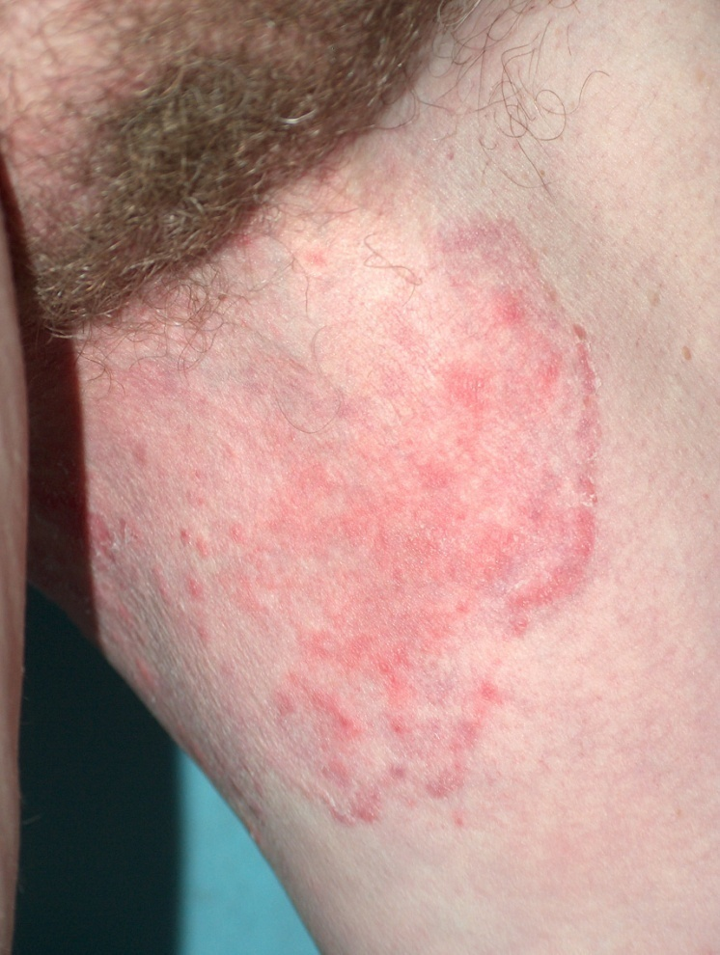
Tinea inguinalis, dermatofyty
Erythrasma, Corynebacterium
Minutissimum
Notes:
The coral-red fluorescence of scales seen under Wood light is secondary to the production of porphyrin by these diphtheroids. The incidence of erythrasma is reported to be around 4%. This infection is observed all over the world; Dark discoloration associated with erythrasma is usually limited to body folds that are naturally moist and occluded. Infection commonly is asymptomatic, but it can be pruritic.
Corynebacteria invade the upper third of the stratum corneum; under favorable conditions such as heat and humidity, these organisms proliferate. The stratum corneum is thickened. The organisms that cause erythrasma are seen in the intercellular spaces as well as within cells, dissolving keratin fibrils.

Slide 10
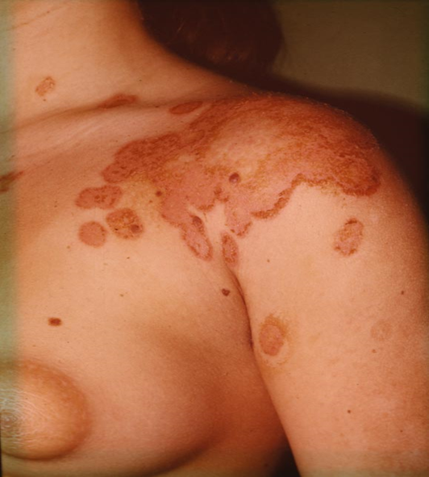
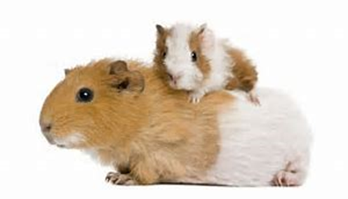
Tinea corporis-zoofilní dermatofyty ČR (2011-13), N 411; hodnoceno 3235 izolátů (Hubka et al. Čes-slov derm, 89, 2014,)
 | abs | %
Arthroderma benh. | 216 | 22,8
M. canis | 101 | 10,6
T. interdigitale | 86 | 9,1
T. verrucosum | 6 | 0,63
T. erinacei | 2 | 0,21

Slide 11
Tinea corporis et faciei (dermatofytóza), zdroj morče

Slide 12
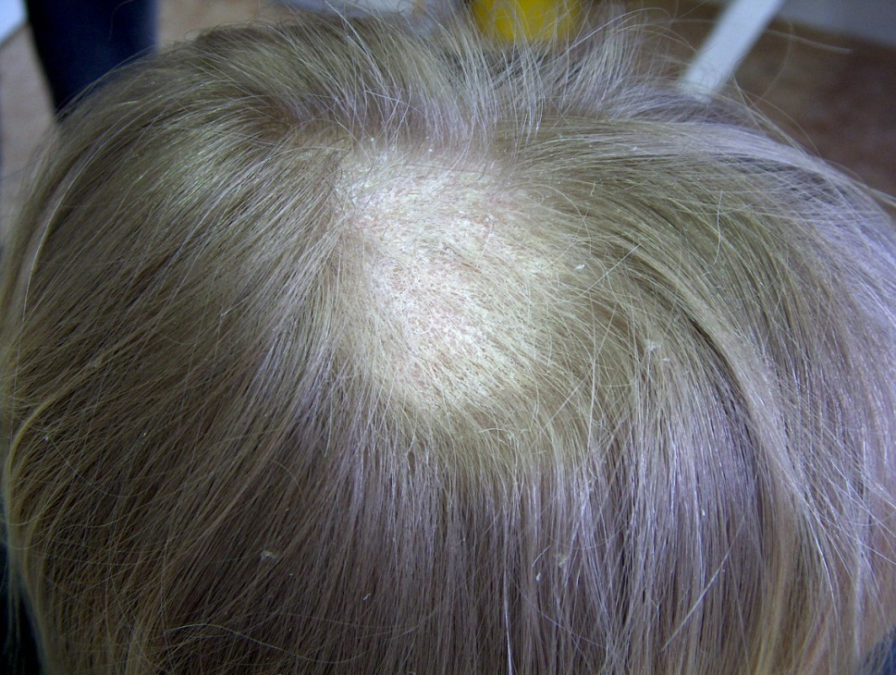
Tinea capitis
trichofycie povrchové – antropofilní (Trichophyton tonsurans), zoofilní (M.canis)
trichofycie hluboké= kerion – zoofilní (T. verrucosum, T. mentagrophytes, M. canis)

Slide 13
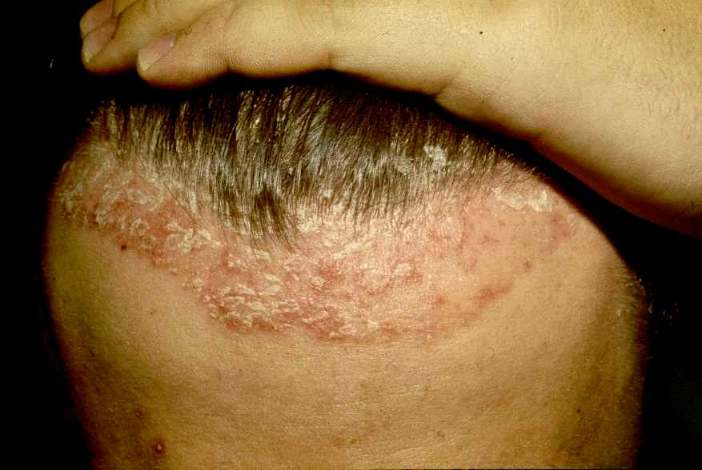
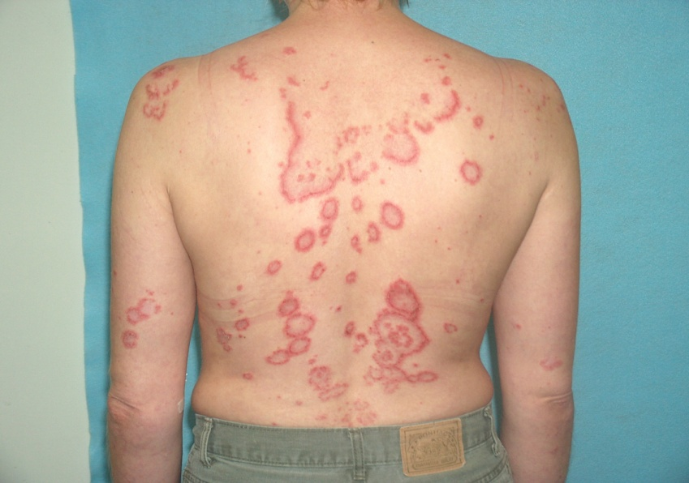
Dif. Dg. Tinea corporis psoriasis
tinea glutealis
Lupus erythematodes
Morbus Bowen

Slide 14
kandidózy
Klinické projevy kandidóz
Kandidové paronychium
Candidosis interdigitalis manus
Candidosis intertriginosa
Vulvovaginitis candidosa
Balanitis candidosa
Candidosis mucosae oris
faktory podporující vznik kandidózy:
endokrinopatie (diabetes mellitus, Addisonova choroba, poruchy štítné žlázy),
léčba antibiotiky, kortikoidy a cytostatiky,
těhotenství

Slide 15
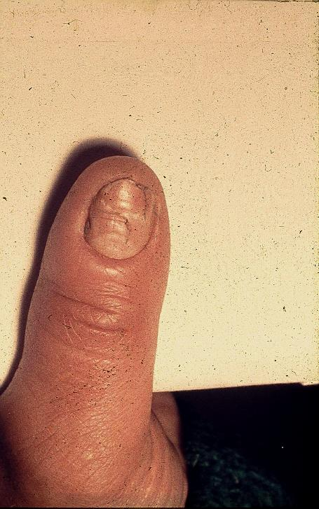
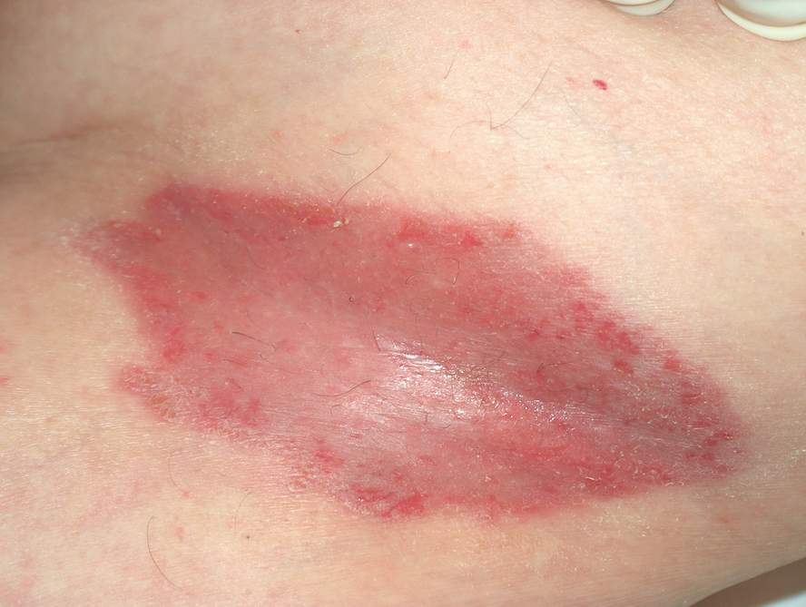
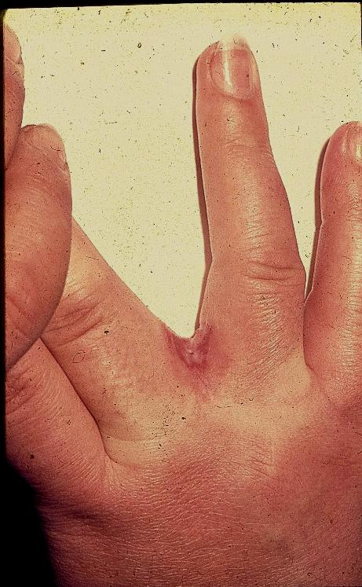
Notes:
kandidózy

Slide 16
Pityriasis versicolor
Malassezia furfur, globosa.. (Pityrosporum orbiculare).
povrchové kožní onemocnění, není doprovázené téměř žádnou zánětlivou reakcí.
silné pocení, zvýšená tvorba kožního mazu a nedostatečné odpařování kůže

Slide 17
Léčba dermatomykóz, lékové formy
Výběr léku a formu vehikula volíme podle rozsahu, lokalizace, klinického nálezu a původce mykotické infekce.
Do intertriginózních míst aplikujeme roztoky, spreje, lotia, event. pasty.
Na suchá zánětlivá ložiska jsou vhodné masti nebo krémy.
Zásypy používáme profylakticky do meziprstí nohou, do třísel a pod prsy.
Nehty - laky nebo roztoky (ciclopiroxolamin lak, sol, naftifin sol., amorolfin lak,) při postižení více než 25%-systémová léčba

Slide 18
Léčba dermatomykóz
allylaminy (naftifin, terbinafin),
azoly (itrakonazol, ketokonazol, bifonazol, flukonazol, klotrimazol, ekonazol, flutrimazol, mikonazol, oxikonazol),
hydroxypyridony (ciklopirox)
polyeny (nystatin)
benzylaminy (butenafin)
morfoliny (loceryl)
Notes:
itrakonazol /Sporanox cps, sol, Prokanazol/
flukonazol /Diflucan cps,susp, Mycomax cps, Mykohexal tbl/
ketokonazol /Nizoral tbl, crm/
bifonazol /Canespor krém, roztok, Mycospor roztok, krém/
klotrimazol /Clotrimazol ALcrm,Canesten liq/
ekonazol /Pevaryl crm, pst, P.V.spm/
flutrimazol /Micetal spr, crm, gel/
mikonazol /Mycosolon ung/
oxikonazol /Myfungar crm/

Slide 19
Volně prodejná antimykotika
Exoderil (naftifin) krém, aplikace 1x denně a roztok
Lamisil (terbinafin) krém, roztok, gel, sprej (1-2x denně)
Terbistad (terbinafin) krém, 2x denně
Clotrimazol AL krém, aplikace 2-3x denně
Imazol (clotrimazol) krémpasta (2x denně)
Canespor (bifonazol) krém, roztok, aplikace 1x denně
Canespor sada na nehty
Micetal (flutrimazol) gel
Devilan zásyp

Slide 20
Perorální (systémová) léčba dermatomykóz
mykóza nereaguje dostatečně na místní léčbu, je rozsáhlá, chronická nebo inveterovaná
tinea capitis
onychomycosis při postiž. více než 25%
rozsáhlé formy tinea corporis
terbinafin, itrakonazol

Slide 21
profylaxe
U pacientů, u kterých dermatofytóza nohou představuje závažnější zdravotní riziko
pacienti s diabetem,
recidivujícím erysipelem nebo s
ischemickou chorobou dolních končetin,
doporučujeme soustavné profylaktické ošetřování kůže meziprstí a plosek volně prodejnými antifungálními prostředky
nošení prodyšné obuvi a obuvi s otevřenou špičkou, bavlněných nebo absorpčních ponožek,
prevence nadměrného pocení, antihidrotika, případná dezinfekce obuvi

